Slide 1
План маршалла
Презентація виконала
Учениця 11-А класу
Очеретяна Каріна

Slide 2
Пла́н Марша́лла — програма економічної допомоги Європі після Другої світової війни. Висунуто 1947 року держсекретарем США Джорджем К. Маршаллом (почала діяти в квітні 1948).
Однією з цілей програми була протидія поширенню впливу СРСР і соціалістичних ідей на країни Західної Європи.
Економічна допомога надавалась лише за умови виконання певних вимог у політичній сфері, або в сучасних термінах — лише демократичним країнам.
Деякі дослідники розглядають цю програму як фактичне оголошення Холодної війни СРСР.

Slide 3
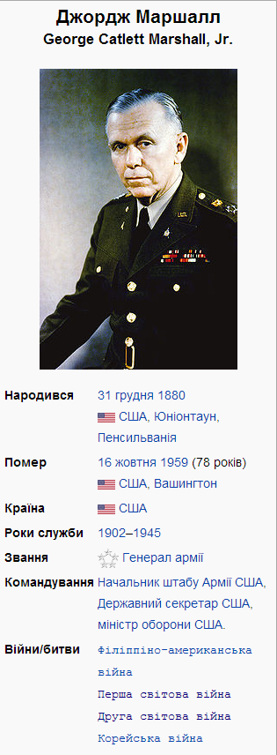
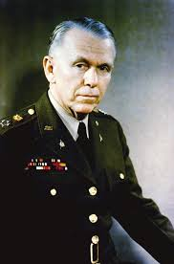
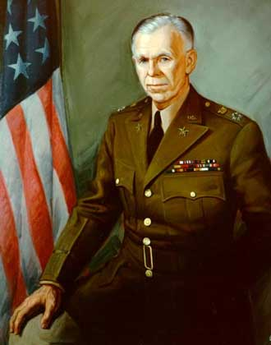
Джордж Ке́тлет Ма́ршалл-моло́дший —
Американський політичний та військовий діяч, генерал армії США, начальник штабу Армії США, державний секретар і міністр оборони США, ініціатор плану Маршалла, лауреат Нобелівської премії миру 1953.

Slide 4
Вступ
У наступні місяці було розроблено план, який був би прийнятним для народів Європи й для американського народу. Ідеї цього плану знайшли відбиття в знаменитому виступі Маршалла на випускній церемонії в Гарвардському університеті 5 червня 1947 року. Маршалл сказав, що якщо не надати Європі допомогу, їй загрожує серйозне погіршення в «економічній, соціальній і політичній сферах». Ключовим елементом його пропозиції було те, що ініціатива відновлення повинна виходити з країн-учасниць.
Результатом виступу в Гарвардському університеті була розробка 1948 року Програми відновлення Європи. Згідно із цією програмою було створено Адміністрацію економічного співробітництва, що загалом надала західним країнам-учасницям 13,3 мільярда доларів.

Slide 5
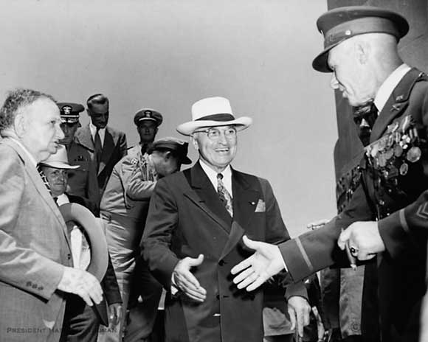

Slide 6
Причини впровадження плану Маршалла
Економічні: без процвітання Західної Європи, найважливішого торговельного партнера США, було б немислиме процвітання самої Америки. Без відновлення економіки Західної Європи економічна криза буде наростати, що спричинить масове безробіття в США, а також захоплення влади комуністами в "дружніх" Америці країнах.
Політичні причини створення й розвиток блоку держав, що розділяють із США ідентичні політичні, економічні й культурні цінності.
Плана Маршалла - інструмент Сполучених Штатів у протистоянні з Радянським Союзом і будівництві "Pax-americana"

Slide 7
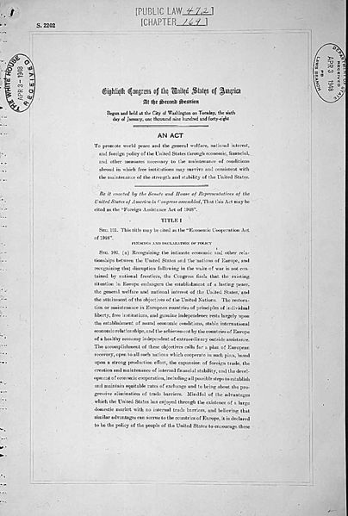
Перша сторінка тексту Плану Маршалла англійською мовою

Slide 8
План Маршалла у зовнішній політиці США
План Маршалла, виражений у зовнішній політиці США у формі Програми відновлення Європи після Другої світової війни є яскравим прикладом економічної дипломатії. Його зовнішньополітична історія викликає чималий інтерес. Він займав найважливіше місце в стратегії США в початковий післявоєнний період і являв собою історичний етап розвитку американської зовнішньої політики. Надалі план Маршалла знайшов своє успішне продовження в інших програмах економічної допомоги, механізм якої використовується й донині.
Вінстон Черчилль назвав його "найбезкорисливішим актом в історії" .Йосип Сталін вбачав у ньому змову з метою експансії американського імперіалізму в Європу, спустошену війною й — як сподівалася Москва, і побоювався Вашингтон — дозрілу для комунізму. Білл Клінтон у своєму виступі із приводу п'ятдесятиліття плану назвав його "початком шляху, який привів до економічного дива". План Маршалла представляється своєрідним "пам'ятником" епохи "холодної війни", який безпосередньо вплинув на її генезис і в значній мірі визначив сам розвиток міжнародних відносин у наступні роки. Американську ініціативу пам'ятають за її безкорисливість, але вона не була ні наївною, ні такою, що зневажає власні інтереси. Навіть найперші пропозиції Маршалла були явним втіленням політики, що проводиться в інтересах США. Тому план Маршалла іноді називають "акцією, продиктованої надзвичайно освіченим розумінням власних інтересів". Уілл Клейтон, бізнесмен і дипломат, якому, як уважають, належала ця ідея, ратував за неї у світлі "потреб і інтересів народу Сполучених Штатів — нам потрібні ринки, великі ринки, щоб купувати й продавати… а тому дешевше захистити себе економічними засобами, яких у нас цілком достатньо

Slide 9
Реалізація „Плану Маршалла”
Був створений особливий механізм розподілу американської допомоги: США не дозволяли державам-кредиторам „затикати дирки” у державних бюджетах отримуваними коштами. Наприклад, 17% усіх коштів витрачалося на купівлю промислового устаткування та машин. Пізніше у розвинених країнах цей принцип став основним для політики по відношенню до державних займів: брати у борг, щоб інвестувати, а не покривати поточні витрати. Крім того, отримання допомоги ставилося у залежність від структурних реформ, що проводилися у країнах-отримувачах. Реформи, у свою чергу, ставили за мету всюди мірне заохочення вільної торгівлі між європейськими країнами.
Американська допомога надходила в різних формах: у вигляді безоплатного дарунка в доларах, безоплатного постачання товарами, але в основному у формі кредитів.
Отже, було досягнуто наступних цілей:
1) економіка країн Західної Європи була відновлена;
2) європейські країни змогли розрахуватися із зовнішніми боргами;
3) вплив комуністів та СРСР був послаблений;

Slide 10
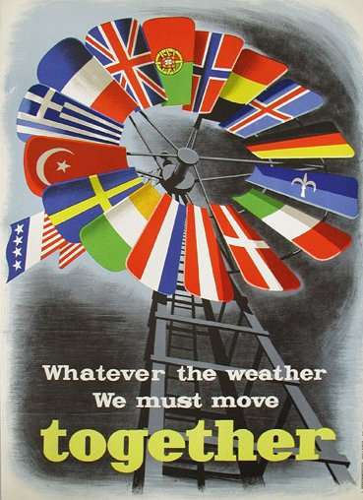
Один із плакатів, створених для сприяння Плану Маршалла в Європі. Американський прапор займає ключову позицію.

Slide 11
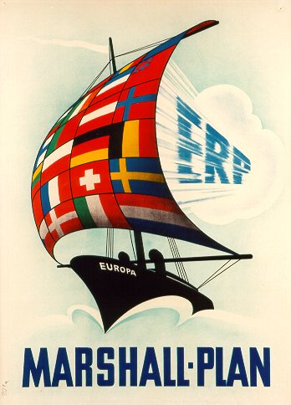
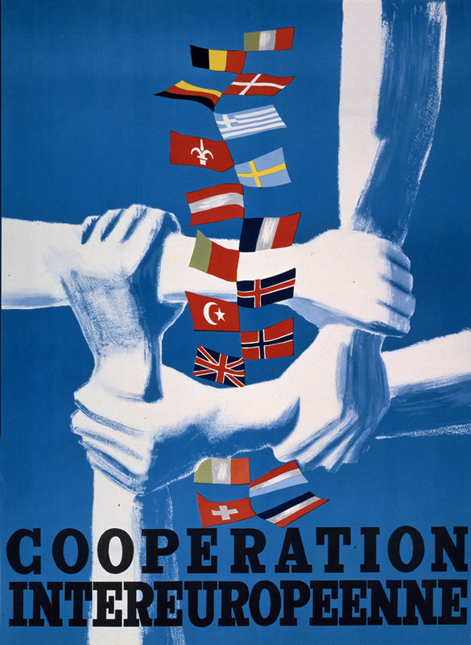

Slide 12



Slide 13
План Маршалла: погляд із сьогодення
Був потрібний такий сценарій співробітництва, який би:
а) забезпечував більшу самооплатність економічного відродження Європи,
б) співставлявся із розпочатим наприкінці 40- х рр. черговим відновленням технологічної бази американської економіки,
в) підвищував віддачу від американської допомоги.
Конструктивна реалізація цього сценарію й втілилася в “плані Маршалла”. Є необхідним підмітити, що структурні зрушення, що охопили в цей час індустріально розвинені країни, низька платоспроможність колишніх радянських республік висувають подібні до здійснених за допомогою “плана Маршалла” завдання перед стратегією міжнародного економічного співробітництва, спрямованого на підтримку східноєвропейських, і українських зокрема, реформ.

Slide 14
Висновки
Завдяки Плану було досягнуто наступне:
- ВВП у Європі підвищився на 32.5%, від 119 мільярдів в 1947 році до 159 мільярдів в 1951 році;
- промислове виробництво зросло на 40% у порівнянні з довоєнним рівнем;
- обсяг сільськогосподарської продукції - на 11%;
- до 1953 року обсяг європейської торгівлі підвищився на 40% [14, с.509].
План Маршалла досяг своєї мети підвищити продуктивність, стимулювати економічний ріст і сприяти розвитку торгівлі. Він підвищив рівень життя й зміцнив економічні, соціальні й політичні структури країн-учасниць. Він зміцнив політичну стабільність у регіоні й зробив великий внесок в обмеження поширення комунізму
Допомога за планом Маршалла офіційно припинилася 31 грудня 1951 року. Однак план Маршалла і його принципи самодопомоги заклали основи для продовження допомоги іноземним державам, що є ключовим елементом зовнішньої політики США. План Маршалла створив нову атмосферу співробітництва, взаємодопомоги й підтримки у відносинах між Західною Європою й Сполученими Штатами. Він дозволив створити сильний і міцний союз НАТО. Завдяки цим результатам він вважається найуспішнішою ініціативою зовнішньої політики в історії США [4, с.135].
План Маршалла на сьогодні є однією з найбільш успішних економічних програм в історії, адже завдяки його реалізації було досягнуто всіх його явних та таємних цілей:
економіка країн Західної Європи була відбудована;
— європейські країни зуміли погасити зовнішню заборгованість;
— вплив комуністів та СРСР (який дуже зріс у роки війни) було послаблено;
— США отримали надзвичайно великий ринок збуту;
було відбудовано і зміцнено європейський середній клас, існування якого є гарантом збереження політичної стабільності та стійкого розвитку.

Slide 15
Питання:
Хто такий Джордж Маршалл?
Що являє собою план Маршалла?
Яка мета плану?
Назвіть причини впровадження плану.
В яких формах надходила американська допомога?
Назвіть результати реалізації плану Маршалла.

Slide 16
Кінець

